Slide 1

Revue annuelle 2025
Canevas de provinces ayant organisés des activités spécifiques ou approches innovantes: FAE, IPVS, stratégies spéciales et introduction des nouveaux vaccins (VAP, RR, etc)
Province de MANIEMA
Decembre 2025

Slide 2
Agenda
Présentation de la Province
Presentation des activités
Résultats obtenus (zones couvertes, impact sur la couverture)
Facteurs de succès
Défis rencontrés
Bonnes pratiques à capitaliser
Analyse FFOM
Recommandations pour 2026

Slide 3
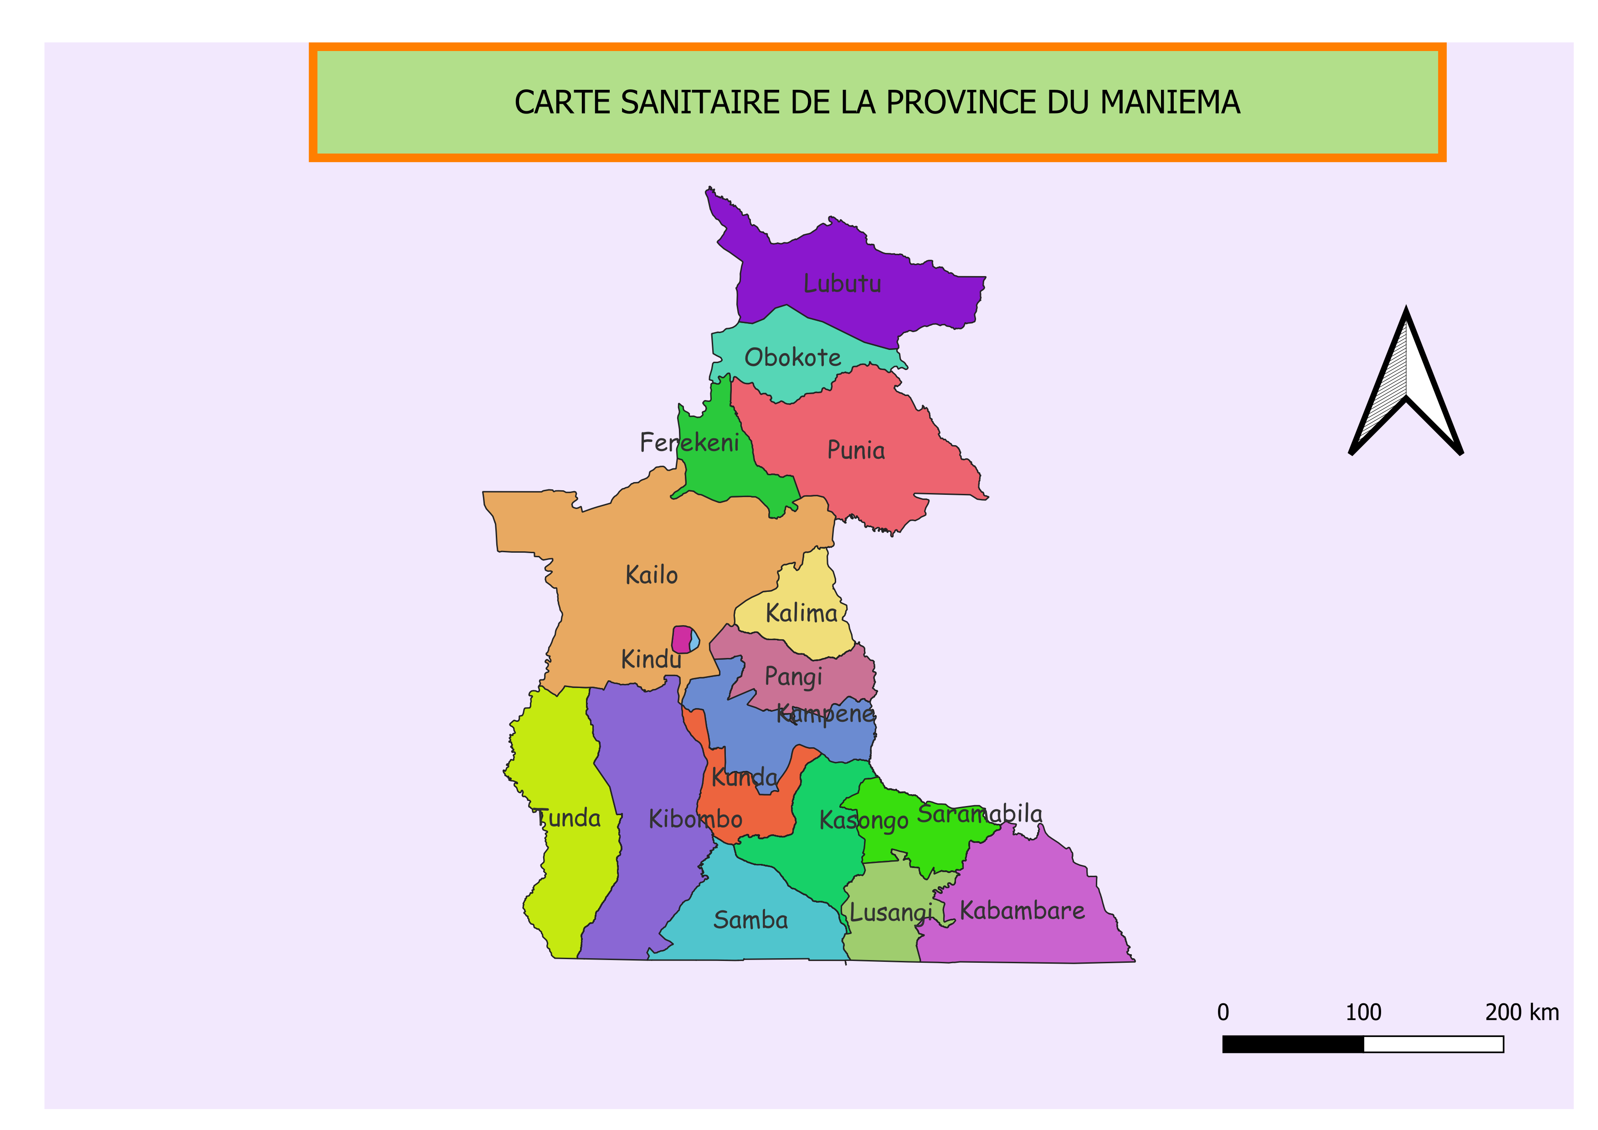

Slide 4
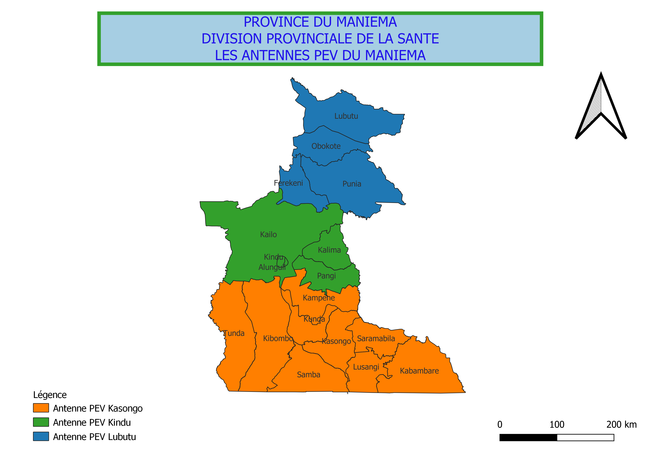
Profil des antennes
Nombre d’antennes PEV: 3
Nombre de ZS: 18 , FAE : 12
Nombre d’AS: 282, FAE : 200
Nombre d’ESS:
Nombre d’ESS qui vaccinent: 200 , FAE (…)
Pop totale: 3406065
Pop de 0-11 mois: 136 243
Pop de 12-23 mois:
Pop de 0-59 mois: 643746
Couverture en ECF: 81
Séances de vaccination planifiées: fixe (…), avancée (…), porte à porte (…), point de concentration (…), OVM (…)
Existence du plan de contextualisation FAE DPS:
% des ZS ayant intégré les activités FAE dans le PAO : 100 %

Slide 5
Données démographiques
N° | ZS | Pop tot 2025 | Nb AS | NV | NS | 12-23 MOIS | 0-59 M0IS
1 | Kabambare | 188458 | 13 | 7538 | 6577 |  | 35619
2 | Kampene | 207969 | 18 | 8319 | 7258 |  | 39306
3 | Kasongo | 308011 | 21 | 12320 | 10750 |  | 58214
4 | Kibombo | 138397 | 12 | 5536 | 4830 |  | 26157
5 | Kunda | 384315 | 30 | 15373 | 13413 |  | 72636
6 | Lusangi | 224059 | 18 | 8962 | 7820 |  | 42347
7 | Samba | 161881 | 12 | 6475 | 5650 |  | 30596
8 | Saramabila | 198437 | 18 | 7937 | 6925 |  | 37505
9 | Tunda | 117965 | 11 | 4719 | 4117 |  | 22295
10 | Alunguli | 111920 | 8 | 4477 | 3906 |  | 21153
11 | Ferekeni | 72223 | 10 | 2889 | 2521 |  | 13650
12 | Kailo | 204885 | 18 | 8195 | 7150 |  | 38723
13 | Kalima | 189376 | 19 | 7575 | 6609 |  | 35792
14 | Kindu | 341522 | 11 | 13661 | 11919 |  | 64548
15 | Lubutu | 175582 | 20 | 7023 | 6128 |  | 33185
16 | Obokote | 100891 | 11 | 4036 | 3521 |  | 19068
17 | Pangi | 123256 | 15 | 4930 | 4302 |  | 23295
18 | Punia | 156919 | 17 | 6277 | 5476 |  | 29658
 | Province Maniema | 3406065 | 282 | 136243 | 118872 |  | 643746

Slide 6
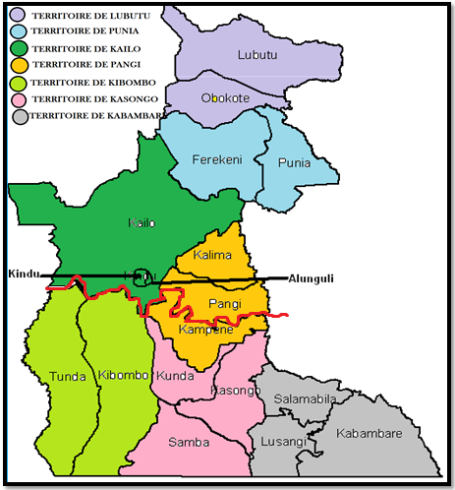
1. Contexte du Maniema (1/4)
Antennes | Kasongo (9ZS) Kindu (5ZS) Lubutu (4ZS)
Zones de santé | 18 BCZS et 282 CS
PEV | -MEO de vaccination en avancée 2 CF de la coordination 1 chambre froide solaire de Kasongo 1 chambre froide solaire de Lubutu 1 chambre froide solaire de Kindu Interruption de la circulation du PVS - 42% ECV (EDS 2014), 7% (MICS 2018) et 13% ECV (ESP/UNIKIN 2022/2023 la province est parmi les 2 dernières du pays avec SANKURU et MONGALA) Villages insuffisamment couverts en PEV systématique et AVS Epidémies de rougeole/VDPV2/choléra/M pox
Limite entre antennes Kindu et Lubutu
Limite entre antennes Kindu et Kasongo

Slide 7
ZS | Pop tot 2025 | Femmes E | NSV | CS | Superficie | Densité | Caractéristiques spéciale
Kabambare | 188458 | 7538 | 6577 | 13 | 8319 | 23 | DEPLACES ET CAMPEMENTS DES PECHES, CHAMPETRES
Kampene | 207969 | 8319 | 7258 | 18 | 7005 | 30 | CARRIERES DES MINES
Kasongo | 308011 | 12320 | 10750 | 21 | 3817 | 81 | ISLAM
Kibombo | 138397 | 5536 | 4830 | 12 | 11319 | 12 | GARE/TRAIN
Kunda | 384315 | 15373 | 13413 | 30 | 6073 | 63 | cVDPV2, CARRIERES DES MINES
Lusangi | 224059 | 8962 | 7820 | 18 | 4900 | 46 | DERNIER CAS PVS DE LA RDC
Samba | 161881 | 6475 | 5650 | 12 | 6291 | 26 | GARE/TRAIN
Saramabila | 198437 | 7937 | 6925 | 18 | 6400 | 31 | CARRIERES DES MINES /aVDPV
Tunda | 117965 | 4719 | 4117 | 11 | 13634 | 9 | PYGMES
Alunguli | 111920 | 4477 | 3906 | 8 | 25 | 4477 | CHEF LIEU AVEC EXODE RURALE
Ferekeni | 72223 | 2889 | 2521 | 10 | 5840 | 12 | CARRIERES DES MINES
Kailo | 204885 | 8195 | 7150 | 18 | 21500 | 10 | PYGMES
Kalima | 189376 | 7575 | 6609 | 19 | 5320 | 36 | CARRIERES DES MINES
Kindu | 341522 | 13661 | 11919 | 11 | 78 | 4378 | CHEF LIEU AVEC EXODE RURALE
Lubutu | 175582 | 7023 | 6128 | 20 | 8008 | 22 | DEPLACES
Obokote | 100891 | 4036 | 3521 | 11 | 8087 | 12 | CARRIERES DES MINES
Pangi | 123256 | 4930 | 4302 | 15 | 17355 | 7 | CARRIERES DES MINES
Punia | 156919 | 6277 | 5476 | 17 | 10043 | 16 | CARRIERES DES MINES
TOTAL | 3406065 | 136243 | 118872 | 282 | 144014 | 24

Slide 8
Presentation des activités
Activités spécifiques ou approches spéciales | Description | Objectifs | Perimetre d’intervention

Slide 9
Résultats obtenus: couverture vaccinale

Slide 10
Résultats obtenus: FAE 2024-2025
Intervention | Nombre ZS couvertes | Nombre enfant identifié |  | Nombre Enfant récupéré |  | Contribution dans la CV
 |  | ZD | SV | ZD | SV | DTC1 | DTC3
Porte à porte | 12 | 20215 | 43612 | 31321 | 41201 | 154,9% | 94,5%
Point de concentration | 12 | 8120 | 12196 | 8713 | 11542 | 107,3% | 94,6%
OMV | 12 | 412 | 200 | 1671 | 243 | 405,6% | 121,5%
Horaire adapté | 12 | 7205 | 9587 | 8257 | 4627 | 114,6% | 48,3%
TOTAL | 12 | 35952 | 65595 | 49962 | 57613 | 139,0% | 87,8%

Slide 11
Résultats obtenus: IPVS
 |  | Enfants récupérés 12-23 mois
N° | ZONE DE SANTE | DTC 1 |  |  | DTC 3 |  |  | VAR 1 |  |  | VAR 2
 |  | Cible | Vacciné | CV | Cible | Vacciné | CV | Cible | Vacciné | CV | Cible | Vacciné | CV
1 | KABAMBARE | 2112 | 1340 | 63% | 2185 | 1551 | 71% | 2148 | 1478 | 69% | 2203 | 1558 | 71%
2 | KAMPENE | 1193 | 1207 | 101% | 1534 | 1514 | 99% | 1499 | 1296 | 86% | 686 | 668 | 97%
3 | KASONGO | 2060 | 1605 | 78% | 3566 | 3102 | 87% | 2697 | 2292 | 85% | 1142 | 995 | 87%
4 | KIBOMBO | 1323 | 1280 | 97% | 1992 | 1346 | 68% | 1303 | 1240 | 95% | 1028 | 596 | 58%
5 | KUNDA | 1818 | 1960 | 108% | 4288 | 4392 | 102% | 912 | 1060 | 116% | 3353 | 3186 | 95%
6 | SAMBA | 778 | 912 | 117% | 1683 | 1800 | 107% | 866 | 1073 | 124% | 1649 | 1820 | 110%
7 | SARAMABILA | 901 | 886 | 98% | 2578 | 2264 | 88% | 2040 | 2263 | 111% | 1659 | 1698 | 102%
8 | OBOKOTE | 1858 | 1307 | 70% | 2076 | 1179 | 57% | 1788 | 1008 | 56% | 1754 | 1029 | 59%
9 | KAILO | 2809 | 1154 | 41% | 2159 | 1200 | 56% | 1521 | 1278 | 84% | 843 | 1015 | 120%
10 | KALIMA | 1614 | 834 | 52% | 2935 | 716 | 24% | 1168 | 794 | 68% | 1936 | 1482 | 77%
11 | KINDU | 544 | 215 | 40% | 848 | 545 | 64% | 837 | 520 | 62% | 839 | 508 | 61%
12 | PUNIA | 854 | 638 | 75% | 1721 | 1250 | 73% | 2992 | 1750 | 58% | 1889 | 1488 | 79%
 | TOTAL | 17864 | 13338 | 75% | 27565 | 20859 | 76% | 19771 | 16052 | 81% | 18981 | 16043 | 85%

Slide 12
Résultats obtenus: IPVS
 |  | Enfants récupérés 24-59 mois
N° | ZONE DE SANTE | DTC 1 |  |  | DTC 3 |  |  | VAR 1 |  |  | VAR 2
 |  | Cible | Vacciné | CV | Cible | Vacciné | CV | Cible | Vacciné | CV | Cible | Vacciné | CV
1 | KABAMBARE | 2036 | 1318 | 65% | 1932 | 1257 | 65% | 2862 | 1686 | 59% | 1888 | 1338 | 71%
2 | KAMPENE | 1038 | 955 | 92% | 779 | 678 | 87% | 978 | 952 | 97% | 709 | 588 | 83%
3 | KASONGO | 2390 | 1742 | 73% | 3029 | 2267 | 75% | 2826 | 2156 | 76% | 2327 | 1953 | 84%
4 | KIBOMBO | 1111 | 1074 | 97% | 2263 | 2262 | 100% | 1604 | 1471 | 92% | 1941 | 1869 | 96%
5 | KUNDA | 617 | 693 | 112% | 1642 | 1789 | 109% | 669 | 757 | 113% | 1844 | 2094 | 114%
6 | SAMBA | 533 | 863 | 162% | 1625 | 1360 | 84% | 593 | 928 | 156% | 3086 | 3340 | 108%
7 | SARAMABILA | 2229 | 2327 | 104% | 2728 | 1999 | 73% | 2220 | 1953 | 88% | 3021 | 3108 | 103%
8 | OBOKOTE | 2137 | 1109 | 52% | 1804 | 704 | 39% | 1704 | 820 | 48% | 1518 | 1210 | 80%
9 | KAILO | 1374 | 984 | 72% | 1713 | 1371 | 80% | 1189 | 1381 | 116% | 1643 | 1263 | 77%
10 | KALIMA | 1494 | 697 | 47% | 2260 | 829 | 37% | 1948 | 1075 | 55% | 3773 | 2964 | 79%
11 | KINDU | 324 | 230 | 71% | 681 | 552 | 81% | 675 | 538 | 80% | 454 | 379 | 83%
12 | PUNIA | 355 | 280 | 79% | 1087 | 537 | 49% | 1390 | 908 | 65% | 983 | 672 | 68%
 | TOTAL | 15638 | 12272 | 78% | 21543 | 15605 | 72% | 18658 | 14625 | 78% | 23187 | 20778 | 90%

Slide 13
Résultats obtenus: autres interventions specifiques (stratégie spéciale, introduction des nouveaux vaccins)
Intervention | Zone de santé | Objectifs | Résultats obtenus | Contribution dans la CV

Slide 14
Facteurs expliquant la performance (leadership, mobilisation communautaire, intégration, supervision)
Pour chaque facture mettre en évidence les bonnes pratiques
Problème résolu par la bonne pratique
Description de la bonne pratique, personnes impliqués
Résultats de la bonne pratique
Recommandation pour la replication

Slide 15
Défis rencontrés

Slide 16
Analyse FFOM
Activités spécifiques | Forces | Faiblesses | Opportunités | Menaces
1. FAE |  | Absence des outils de collecte des données

Slide 17
Analyse FFOM
Activités spécifiques | Forces | Faiblesses | Opportunités | Menaces
2. IPVS | Mise en place d’une coordiantion des activités au niveau provincial | Insuffisance de coordination des activités IPVS dans certaines Zones | Organisation des AVS Polio
 | Bonne couverture de l’aire de santé par les sites de vacciantion | Démarrage tardif de la mise en œuvre des IPVS par rapport au dénombrement réalisé (plus de 4mois d’intervalle entre le dénombrement et mise en œuvre des IPVS )
 | Appui technique des partenaires | Début non synchronisé des activité surtout au premier et second passage
 | Identification systématique des enfants | Faible promptitude dans le rapportage journalier des données
 |  | Faible réalisation de monitorage par les superviseurs d’axes et proximité

Slide 18
Analyse FFOM
Activités spécifiques | Forces | Faiblesses | Opportunités | Menaces
1. FAE
2. IPVS |  | Insuffisance de coordination des activités IPVS dans certaines Zones
 |  | Démarrage tardif de la mise en œuvre des IPVS par rapport au dénombrement réalisé (plus de 4mois d’intervalle entre le dénombrement et mise en œuvre des IPVS )

Slide 19
Recommandation pour 2026

Slide 20
Merci

